Slide 1

2024 2DGP
1차 발표
게임공학과
2020180024
엄현욱

Slide 2
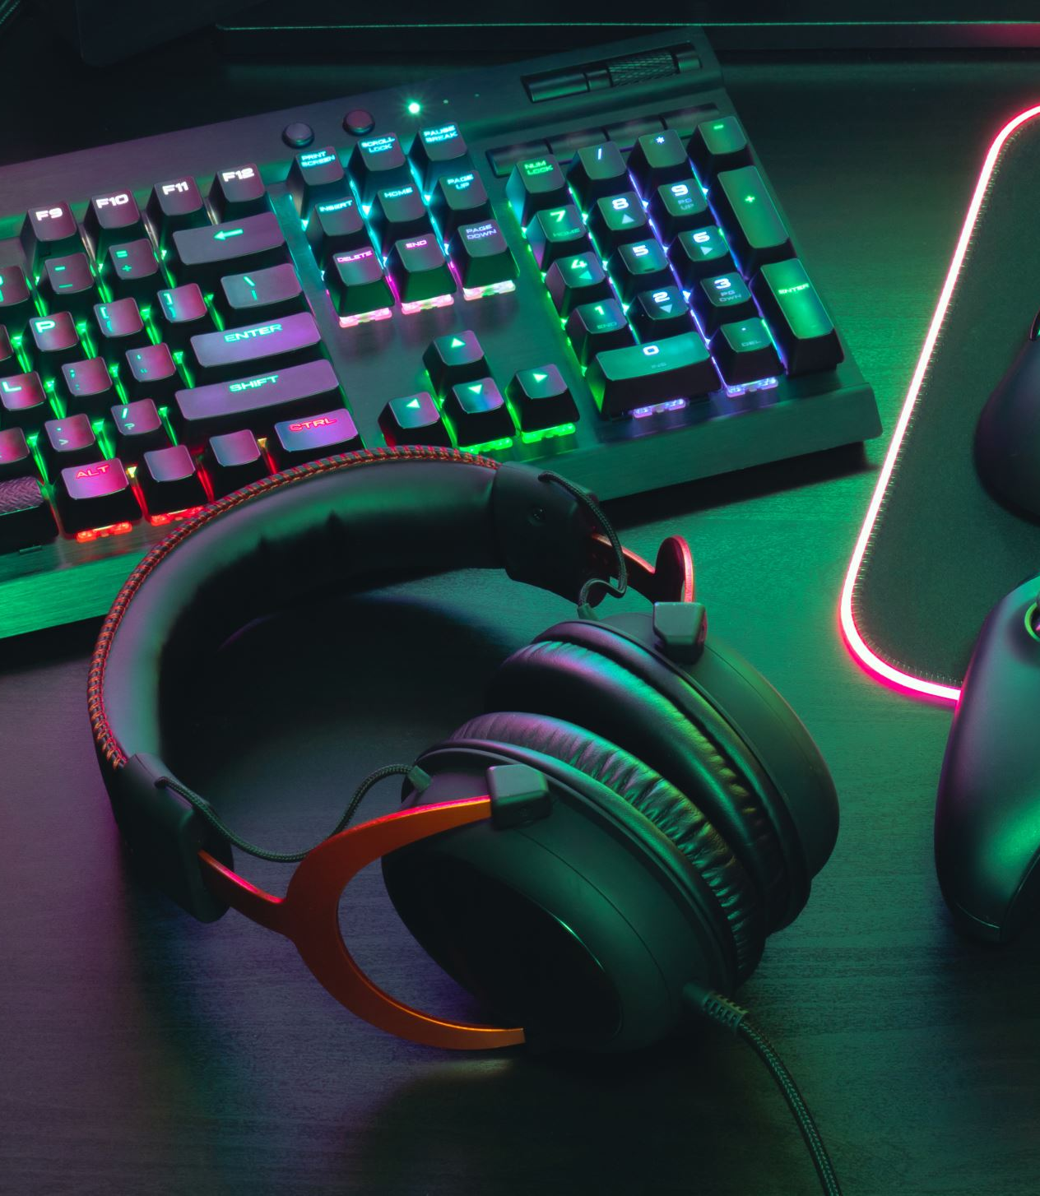
목차
게임 컨셉
게임 설명
개발 일정
개발 목표

Slide 3
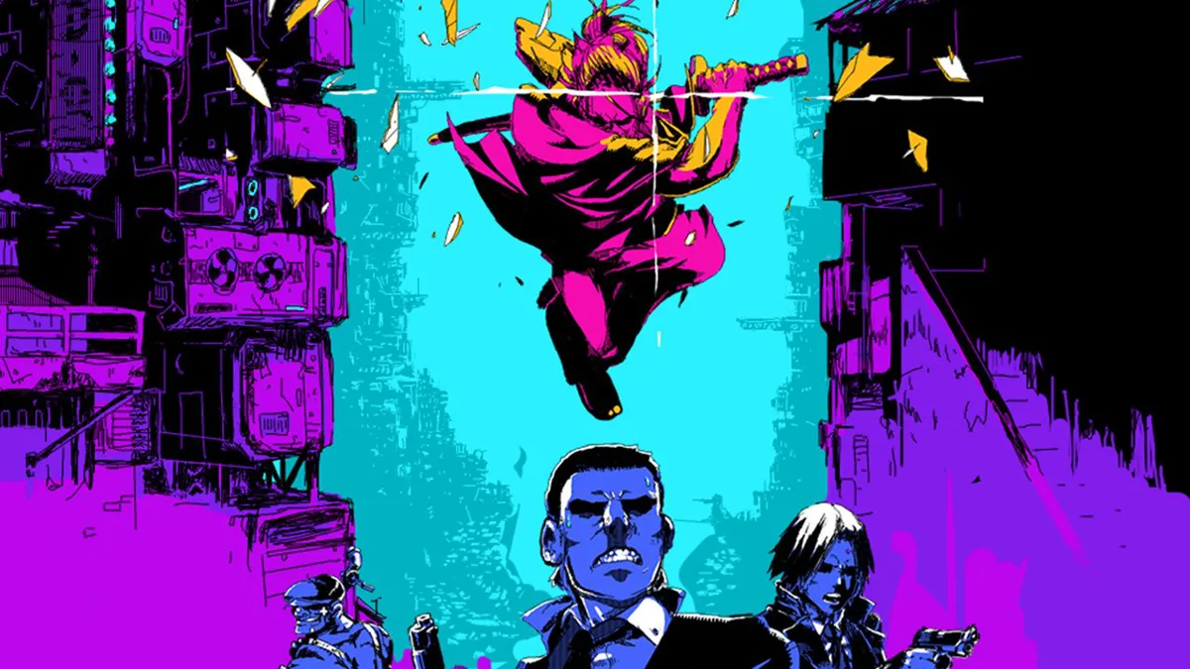
게임 컨셉
게임 Katana Zero 모방
재미 요소
시간 조작 (슬로우 모션)
원 히트 킬 전투 시스템
스피드한 전투로 인한 집중력

Slide 4
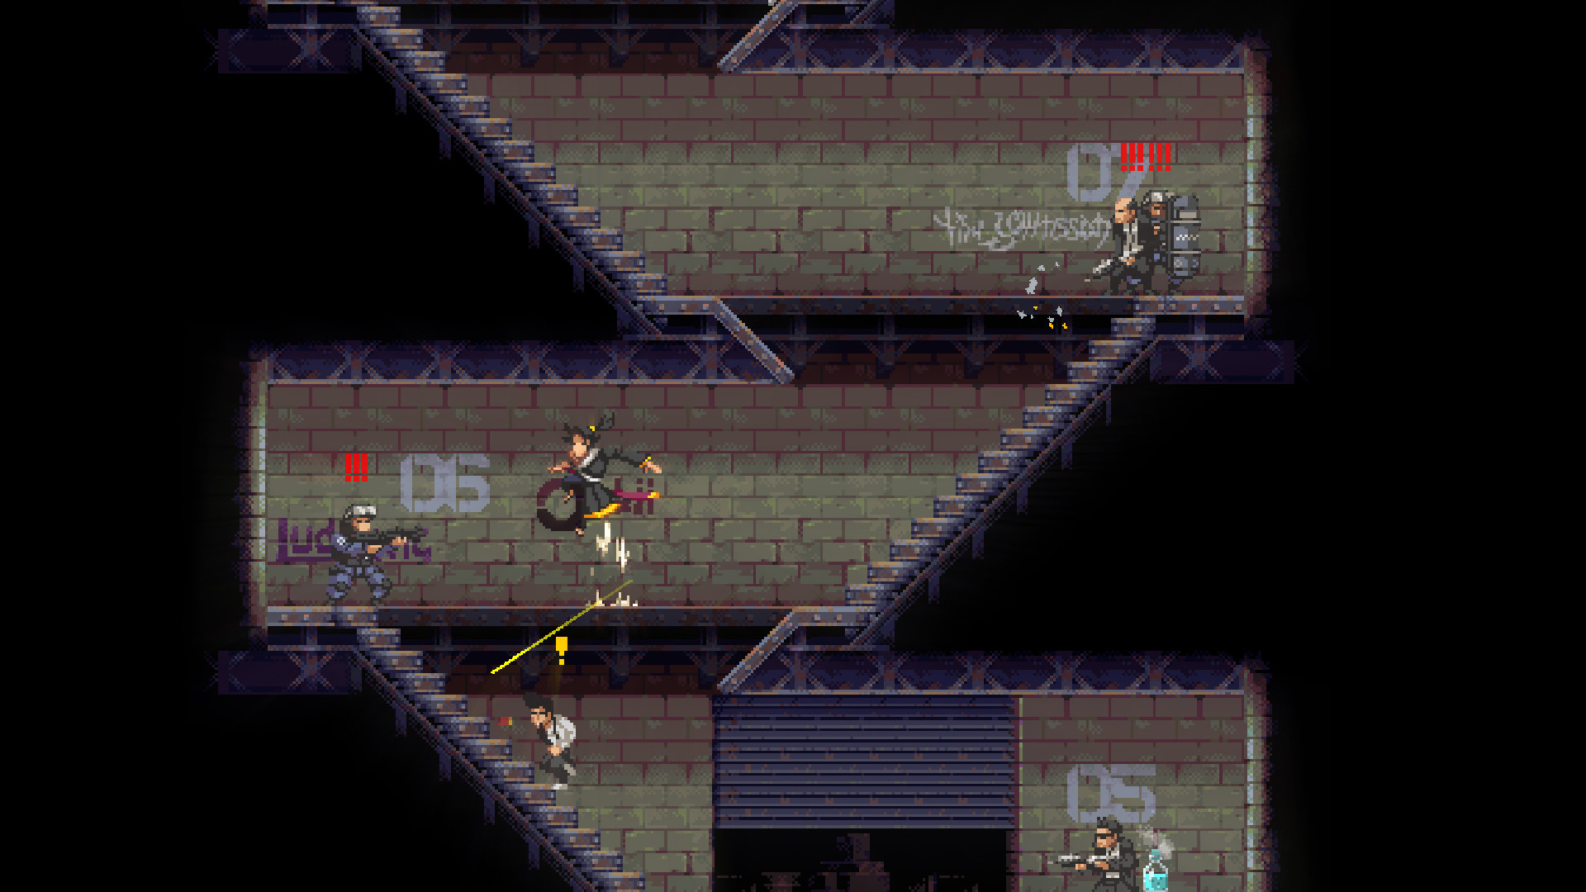
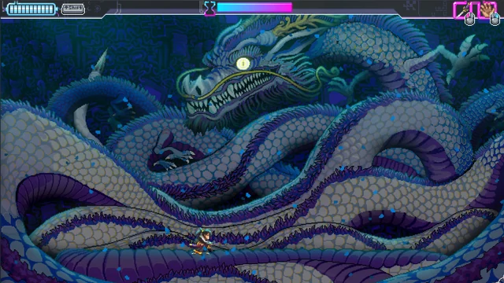
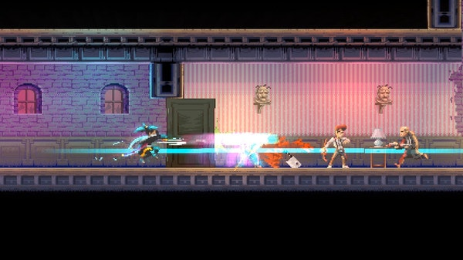
게임 설명
적들을 잡으며
스테이지를 클리어 하는 방식
보스 스테이지에는
보스가 출현한다.

Slide 5
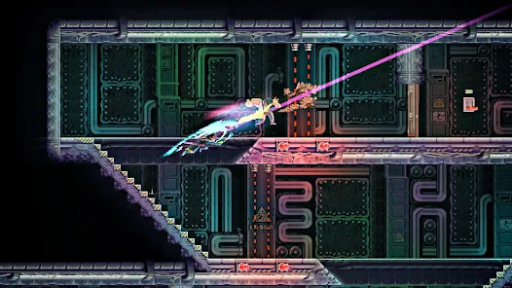
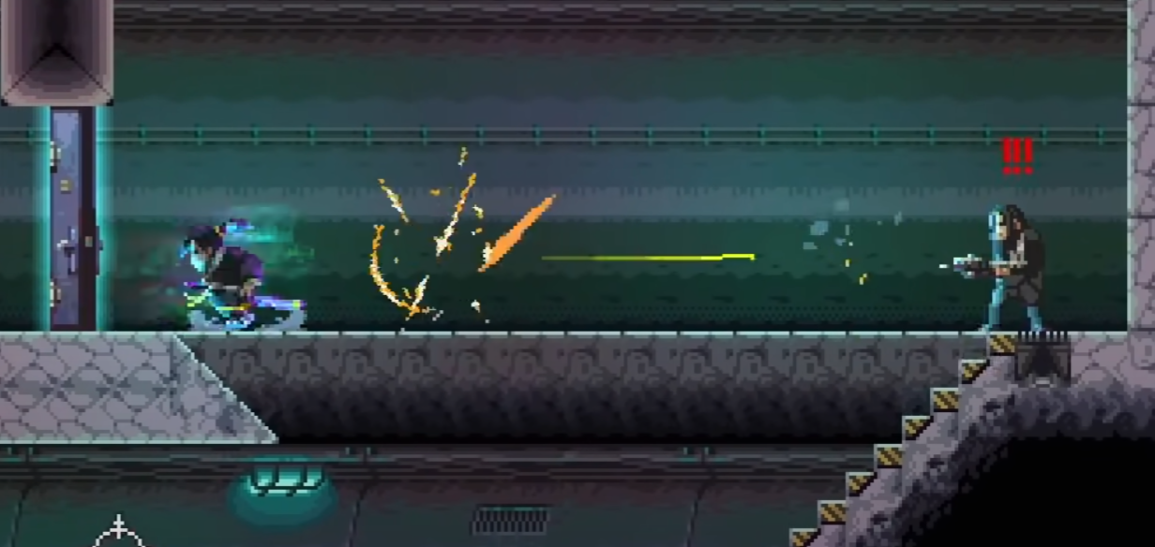
게임 설명
벽과 천장에 상호작용
공격을 반사 할 수 있다
원 히트 킬 시스템

Slide 6
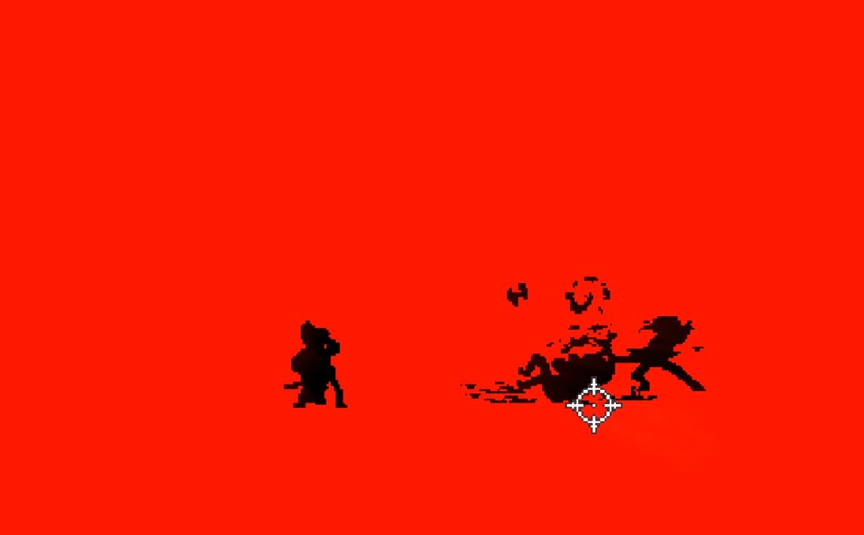
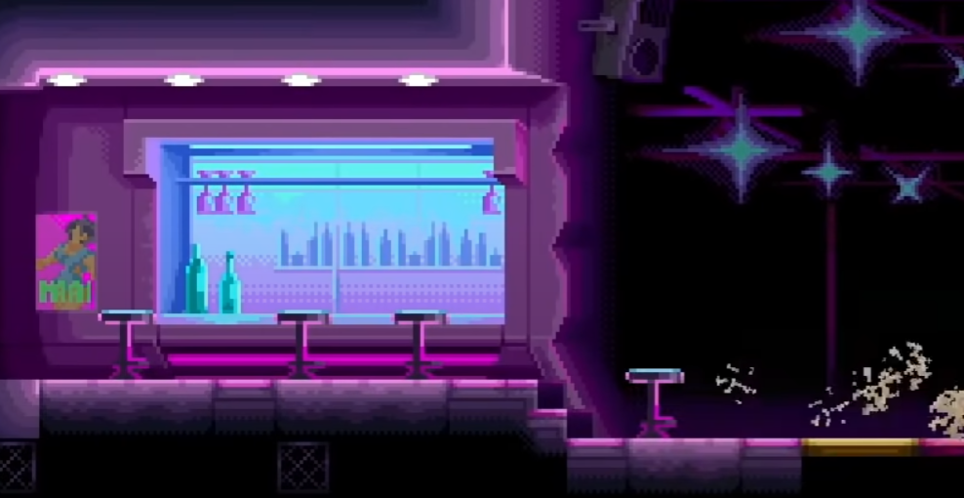
게임 설명
플레이어도 예외 없음
세이브 포인트로 귀환

Slide 7
개발 일정
1주차 (10.14 – 10.20)
게임 개발 과정 설계
필요한 자료 수집
2주차 (10.21 – 10.27)
캐릭터 이동 애니메이션 구현
키 입력에 따른 상태 변화
3주차 (10.28 – 11.3)
캐릭터 공격 기능 구현
적 캐릭터 기본 구현
4주차 (11.4 – 11.10)
시간 조작 기능 구현
캐릭터와 적의 움직임 상호작용
5주차 (11.11 – 11.17)
적의 AI와 패턴 구현
적의 공격 패턴과 움직임 구현
6주차 (11.18 – 11.24)
플레이어와 적, 공격 범위 구현
충돌 처리와 판정 구현
7주차 (11.25 – 12.01)
기본적 레벨 구성
체크포인트와 다음 스테이지 이동 구현
8주차 (12.02 – 12.08)
버그 수정 및 최종 확인

Slide 8
개발 목표
게임이 완성되었는가?
게임의 흥미 요소가 잘 파악되고, 구현되었는가?
개발 과정이 효율적으로 진행되었는가?
매주 매일 지속적으로 개발했는가?

